Slide 1

Faunes de Christiane Vadnais
Zuzana Praislerová, 498494

Slide 2
Table des matières
1 introduction : l’auteure, l’œuvre
2 sur le récit : la structure, l’histoire, les motifs, la narration
3 le fantastique

Slide 3
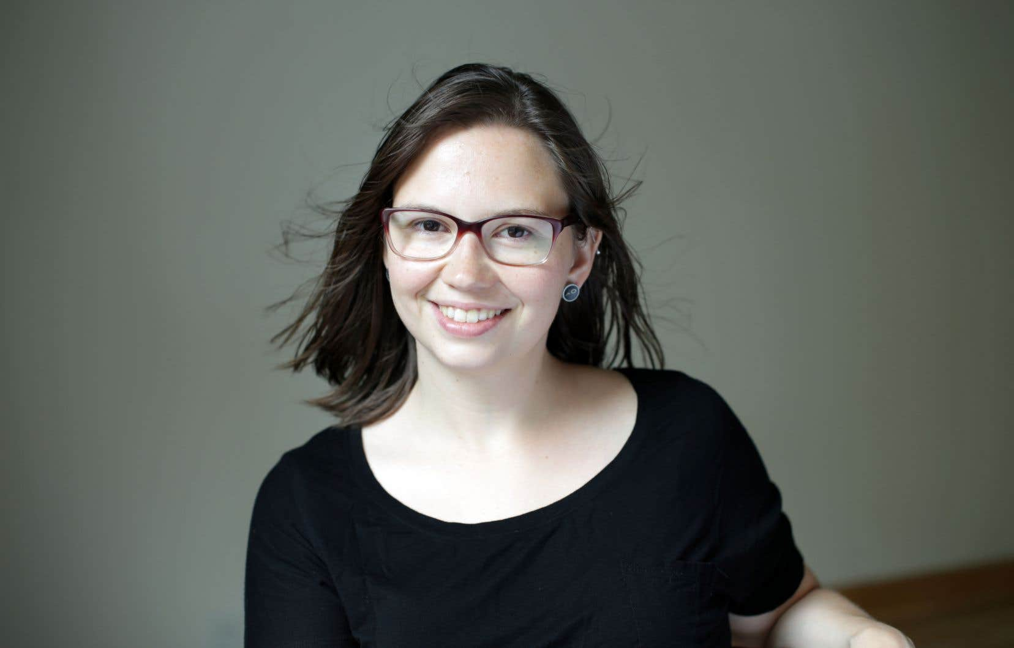
Christiane VADNAIS
née en 1986 au Québec
plusieurs prix littéraires canadiens
Faunes – son début
photo 1

Slide 4
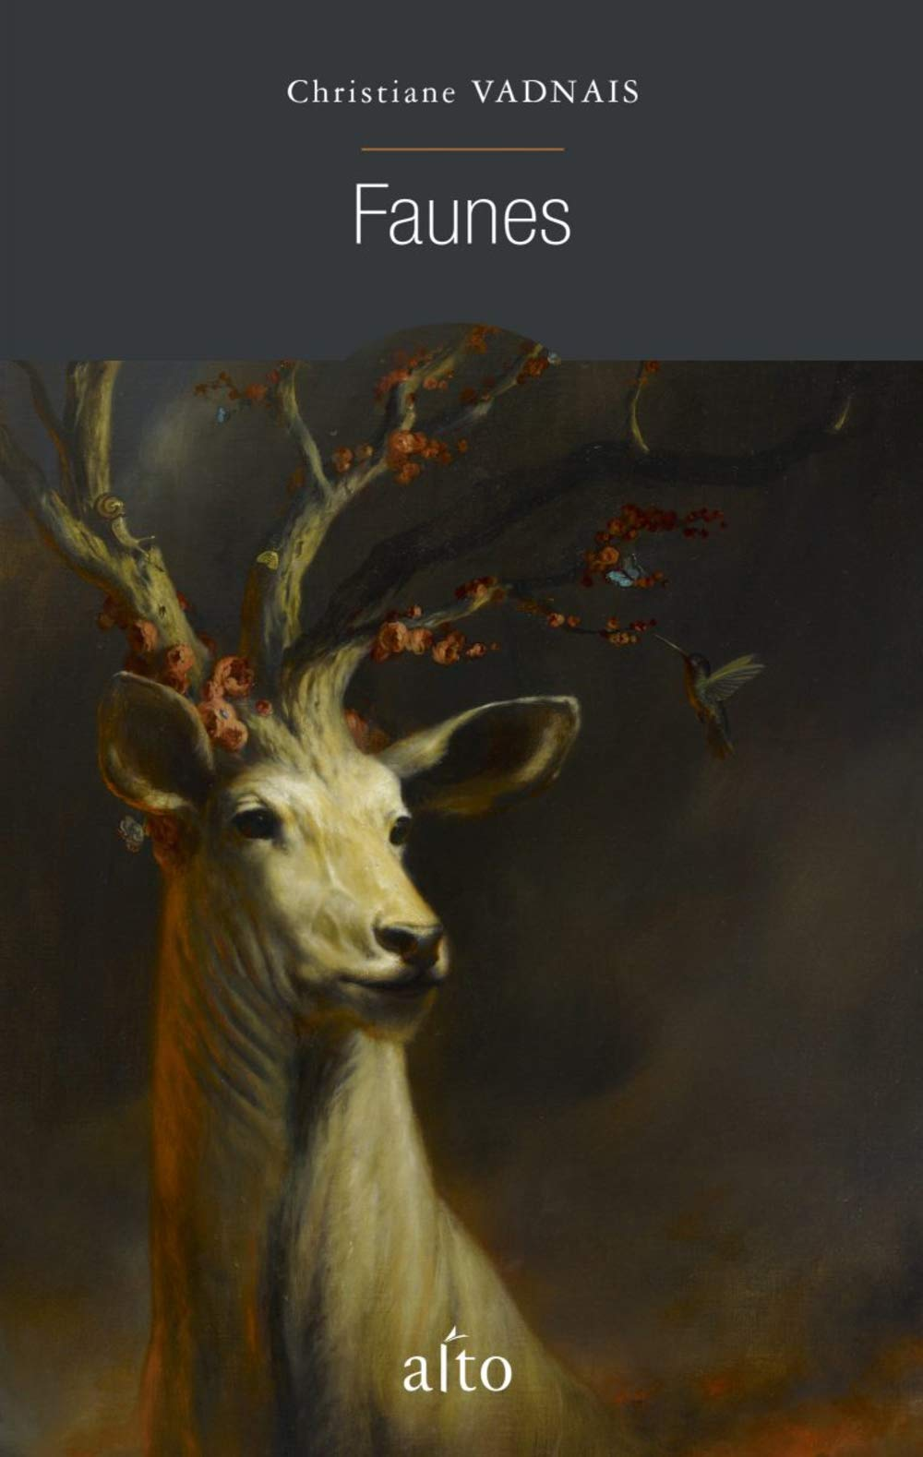
Faunes
« roman »
post-anthropocène : après l’âge d’humain
écologie et environnement
nature : Shivering Heights (Nord du Canada)
photo 2

Slide 5
Structure du récit
10 parties / histoires
4 intermezzos philosophiques sur les rêves

Slide 6
Histoires et personnages
Diluvium
Creaturae
Panthera Leo
Vivarium
In vivo
Incisivus
Devorare
Ursus maritimus
Resquises
Faunes

Slide 7
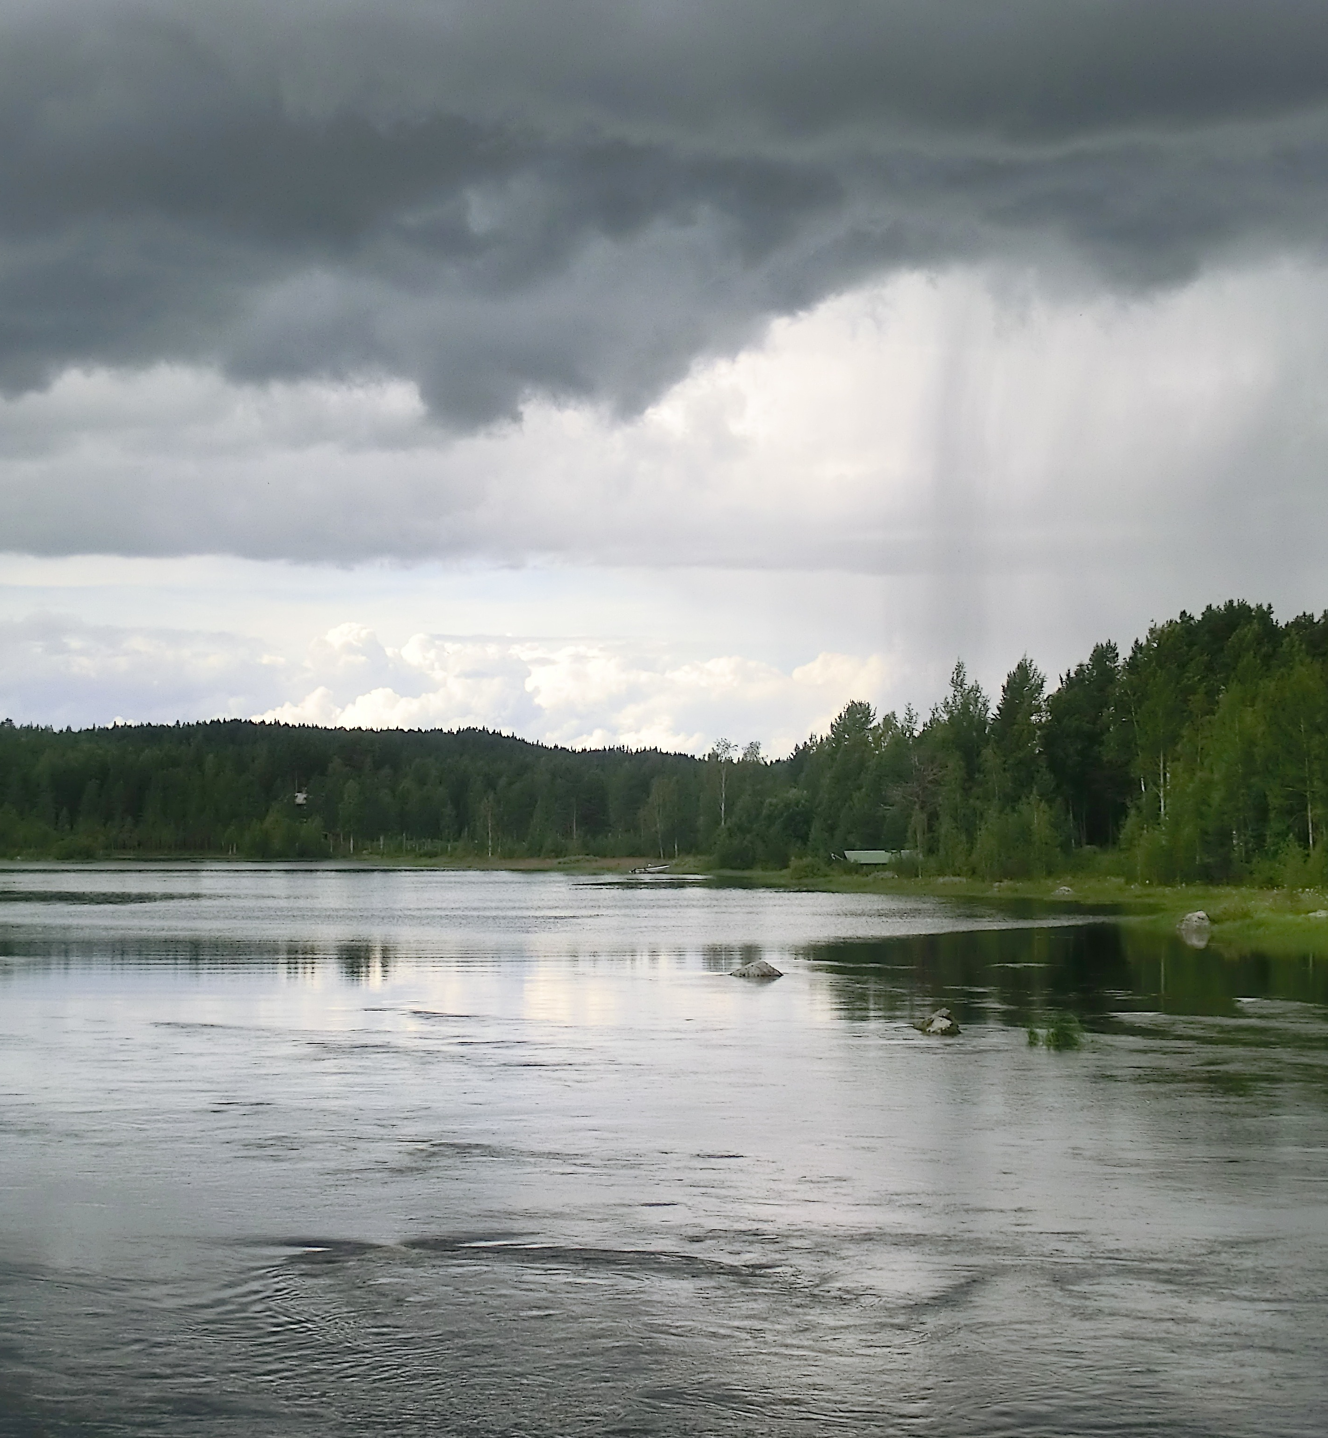
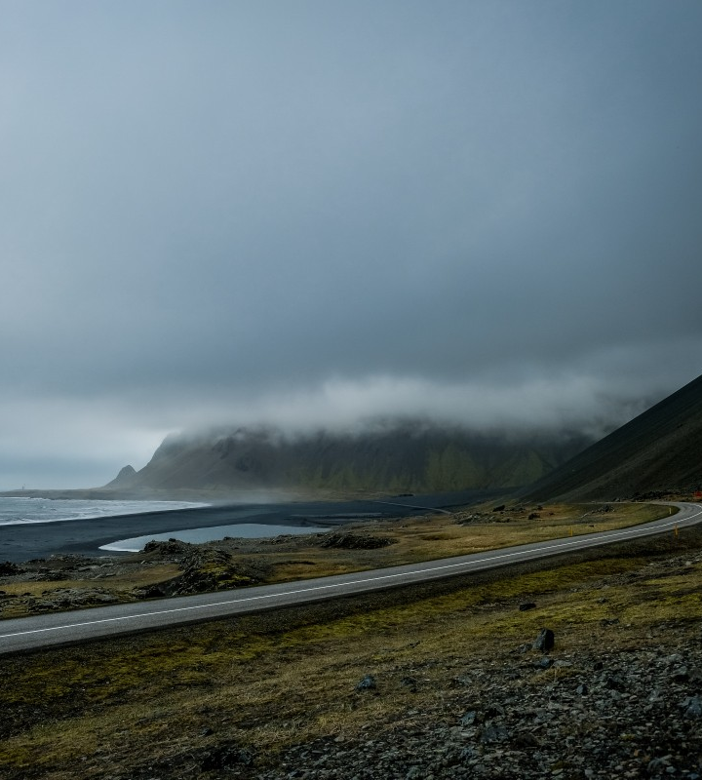
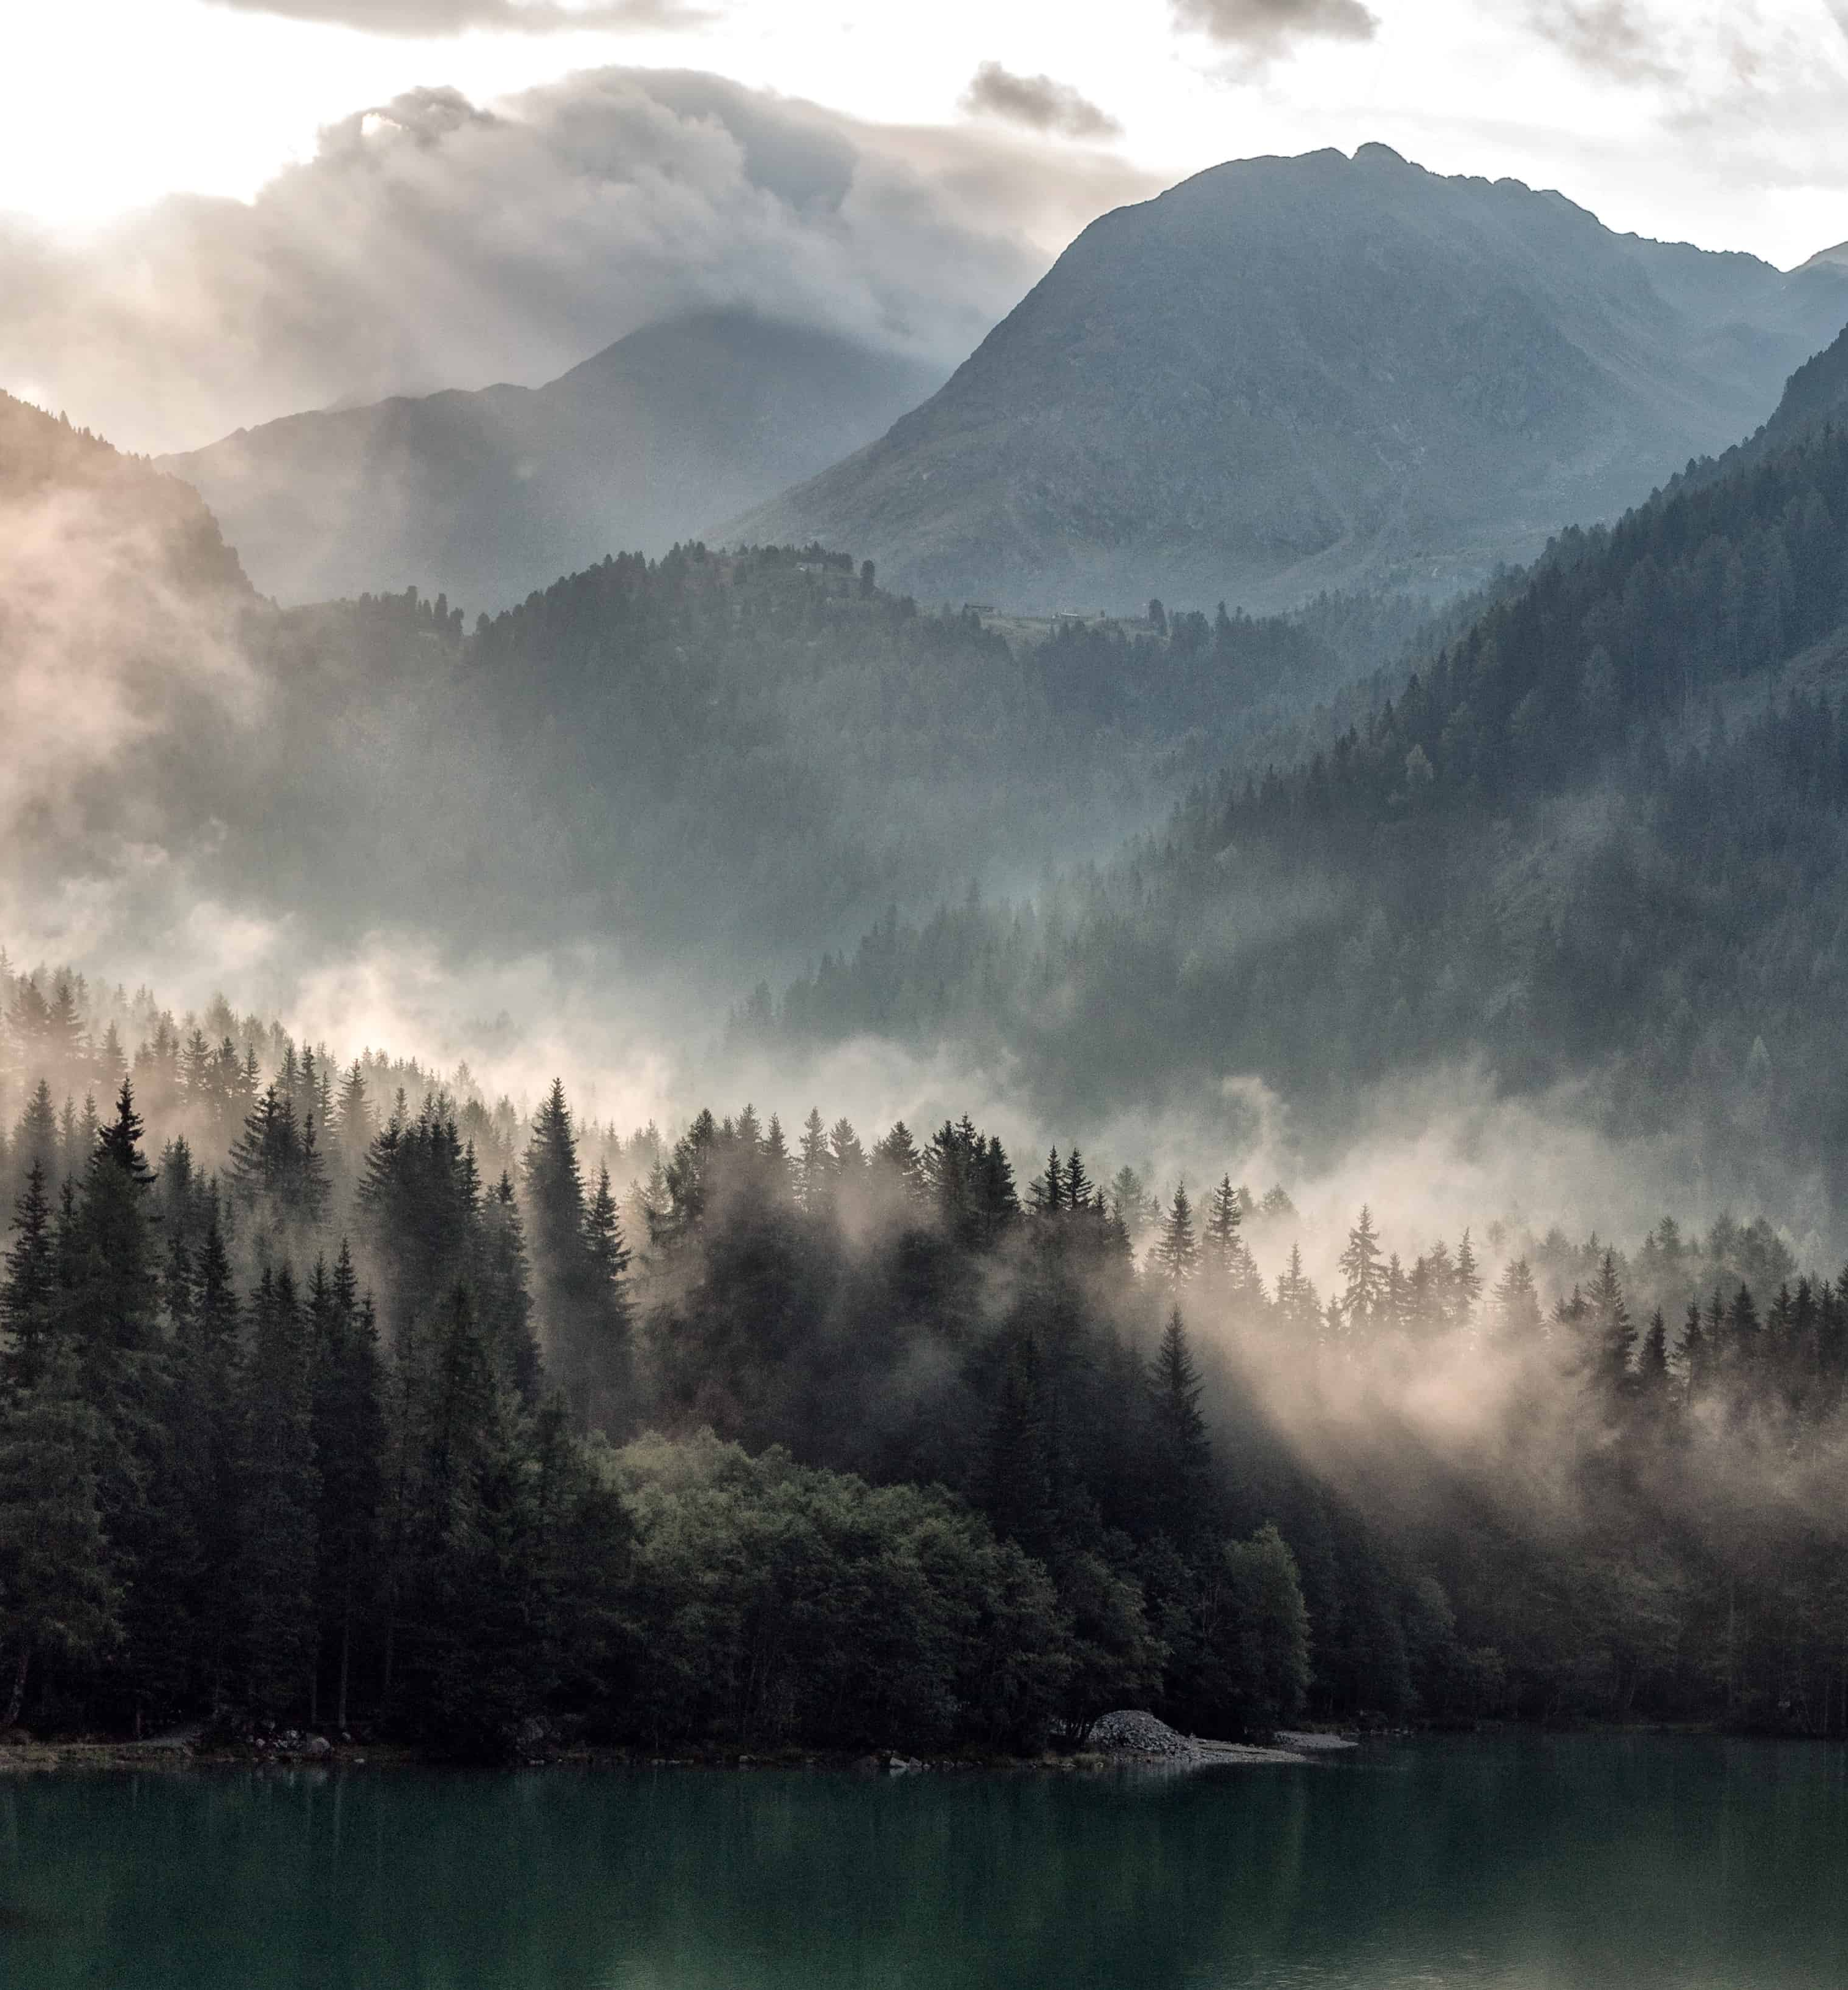
I. Diluvium
(déluge, inondation)
Heather, Agnès
spa fermé à cause des pluies
« L’averse, peu à peu, efface le frontière entre le spa et la forêt. » (Vadnais, 2018, p. 16)
séjour à la nature sauvage, deux femmes, échappatoire de la civilisation
le lac, la brume, les nuages

Slide 8
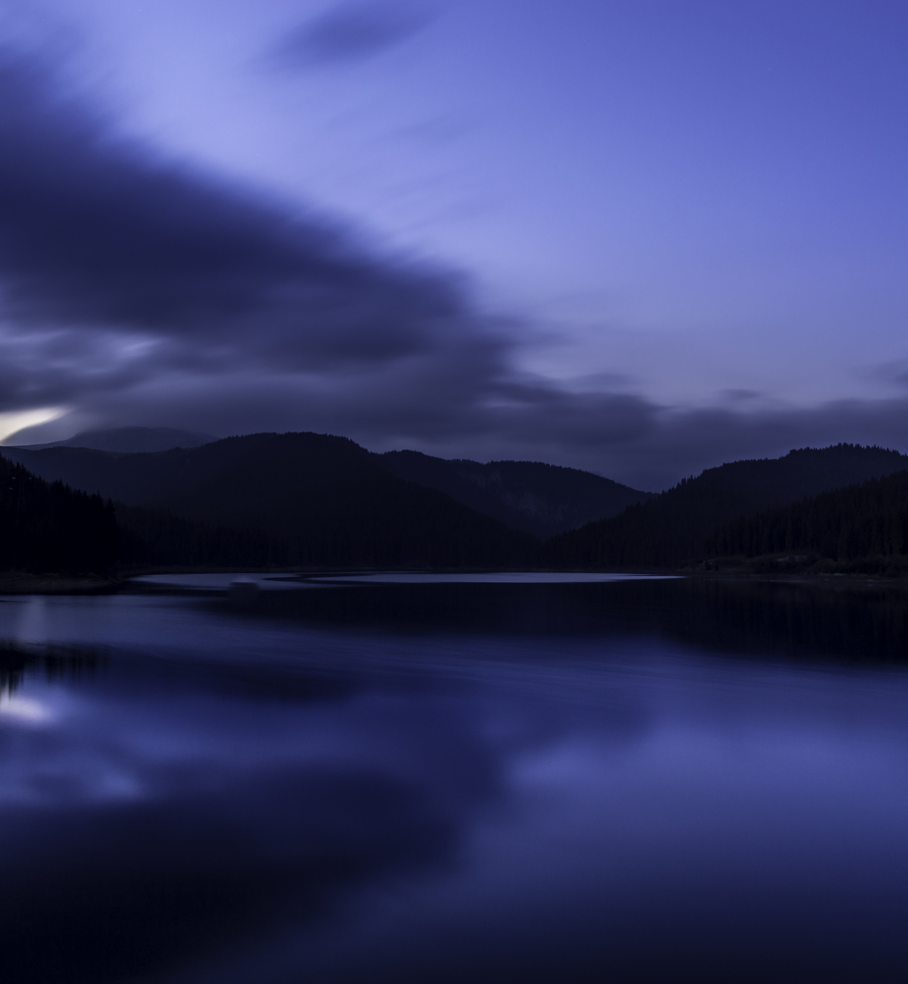
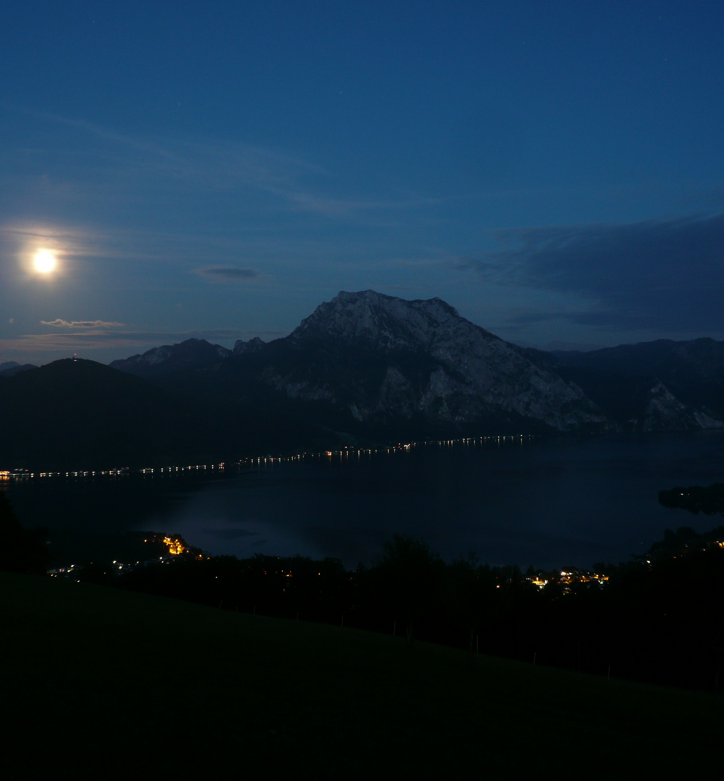
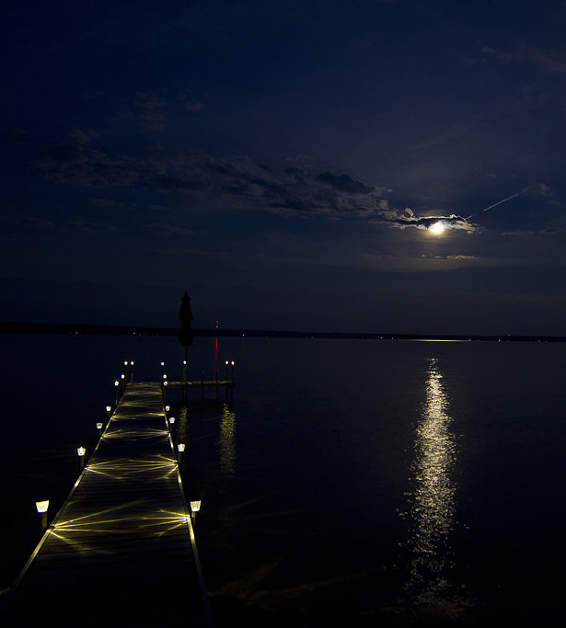
II. Creaturae
(créations)
Laura (étrangère, scientifique), Thomas (natif)
requins – superstitions des natifs
« Il ne faut pas se baigner le soir. Ne pas laver le linge après le crépuscule. Ne pas emprunter la voie de l’eau pour rendre visite à un ami. » (Vadnais, 2018, p. 29)
conception dans l’eau
Tato fotka od autora Neznámý autor s licencí CC BY-SA
Tato fotka od autora Neznámý autor s licencí CC BY-SA

Slide 9
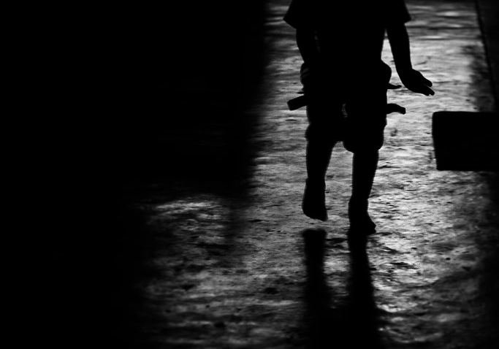
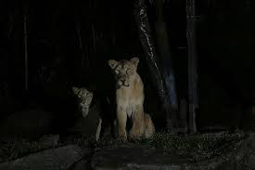
III. Panthera Leo
(lion)
photo 3
Laura, Ed (malade), femme mystérieuse « sorcière »
zoo, enclos des lions
dévoration d’un homme
premières signes d’une maladie inguérrissable
Tato fotka od autora Neznámý autor s licencí CC BY

Slide 10
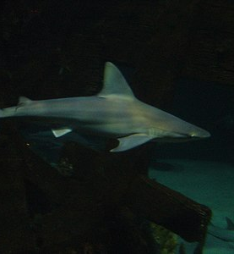
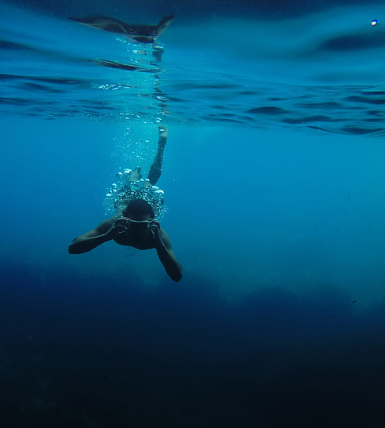
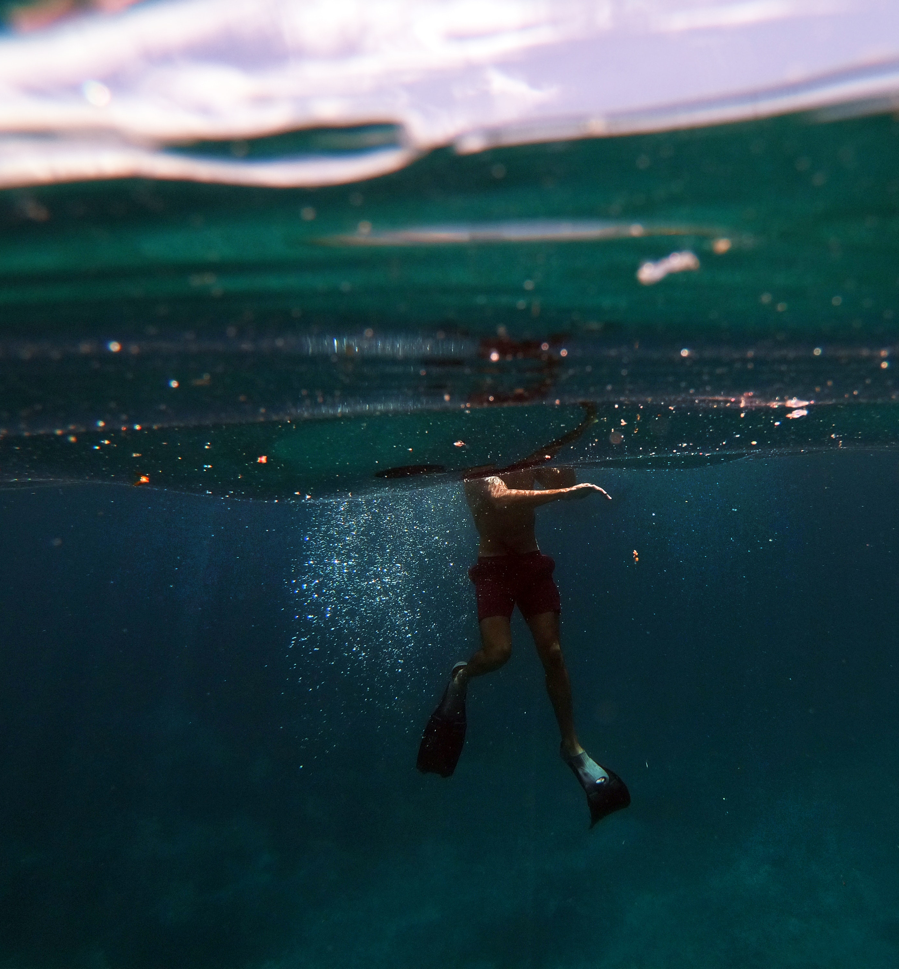
IV. Viavarium
(vivier)
Laura a disparu et Thomas la cherche partout
surtout dans le lac
la première (quasi-)transformation : Thomas – requin
« …(ils) le confondent avec un requin ou une espèce de mammifère marin nocturne. » (Vadnais, 2018, p. 63)
Tato fotka od autora Neznámý autor s licencí CC BY-SA

Slide 11
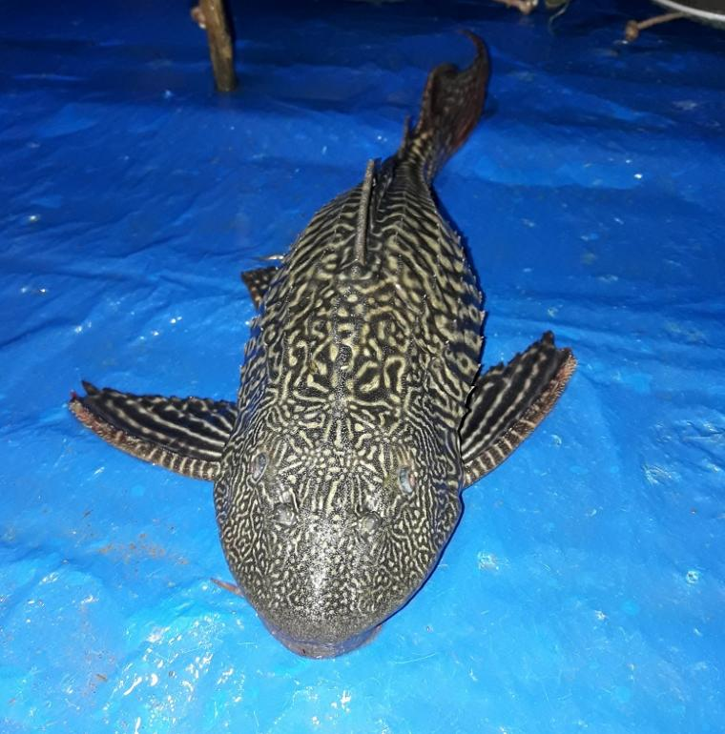
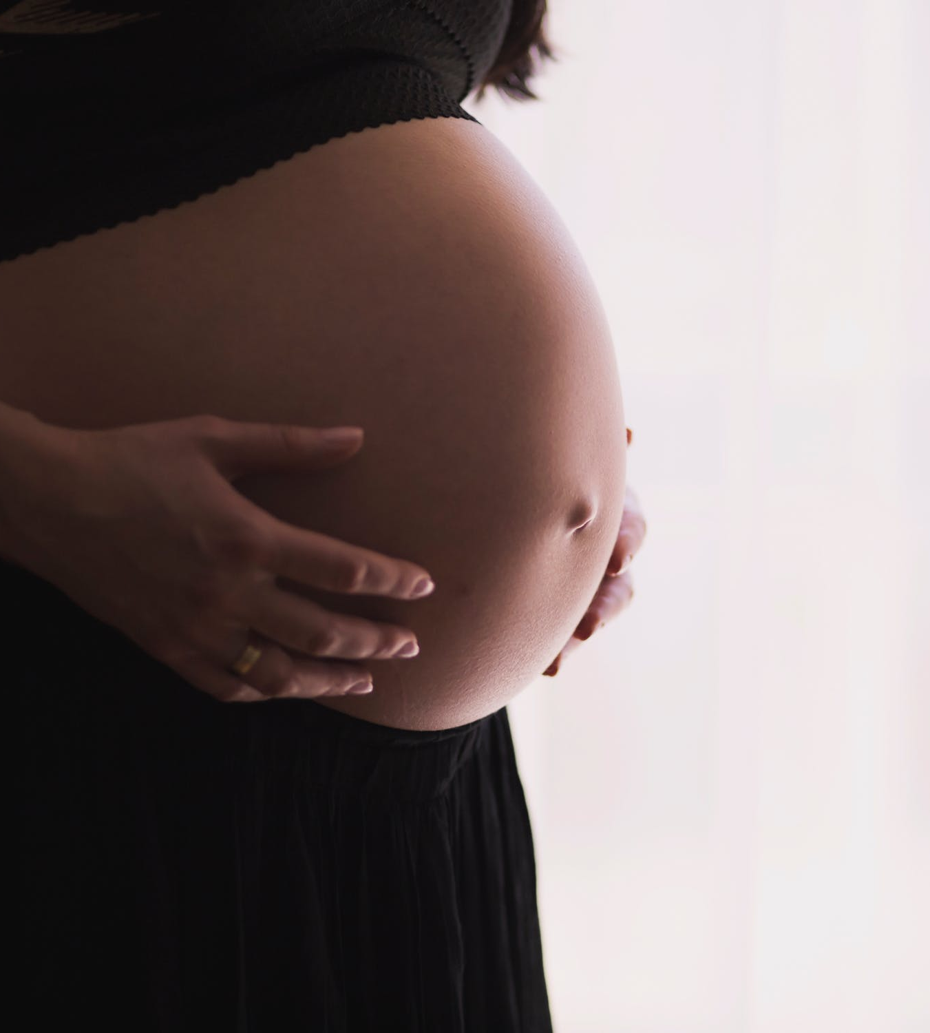
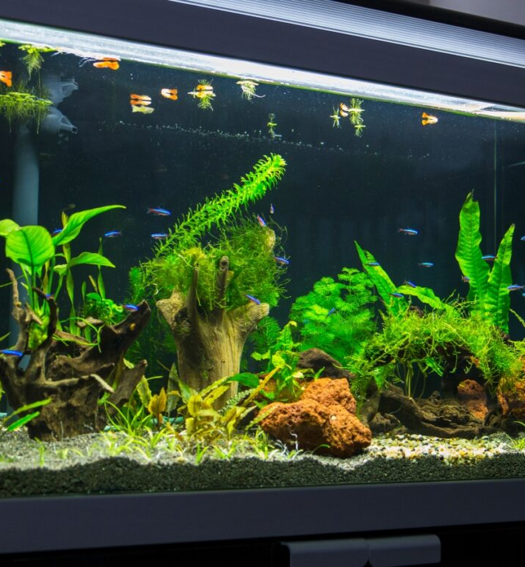
V. In vivo
(dans l’organisme vivant)
Laura est enceinte
elle examine une nouvelle espèce de poisson dans son laboratoire durant une tempête de neige
elle accouche un fils dans l’aquarium, seule
Tato fotka od autora Neznámý autor s licencí CC BY-SA-NC
Tato fotka od autora Neznámý autor s licencí CC BY-SA

Slide 12
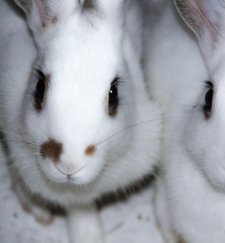
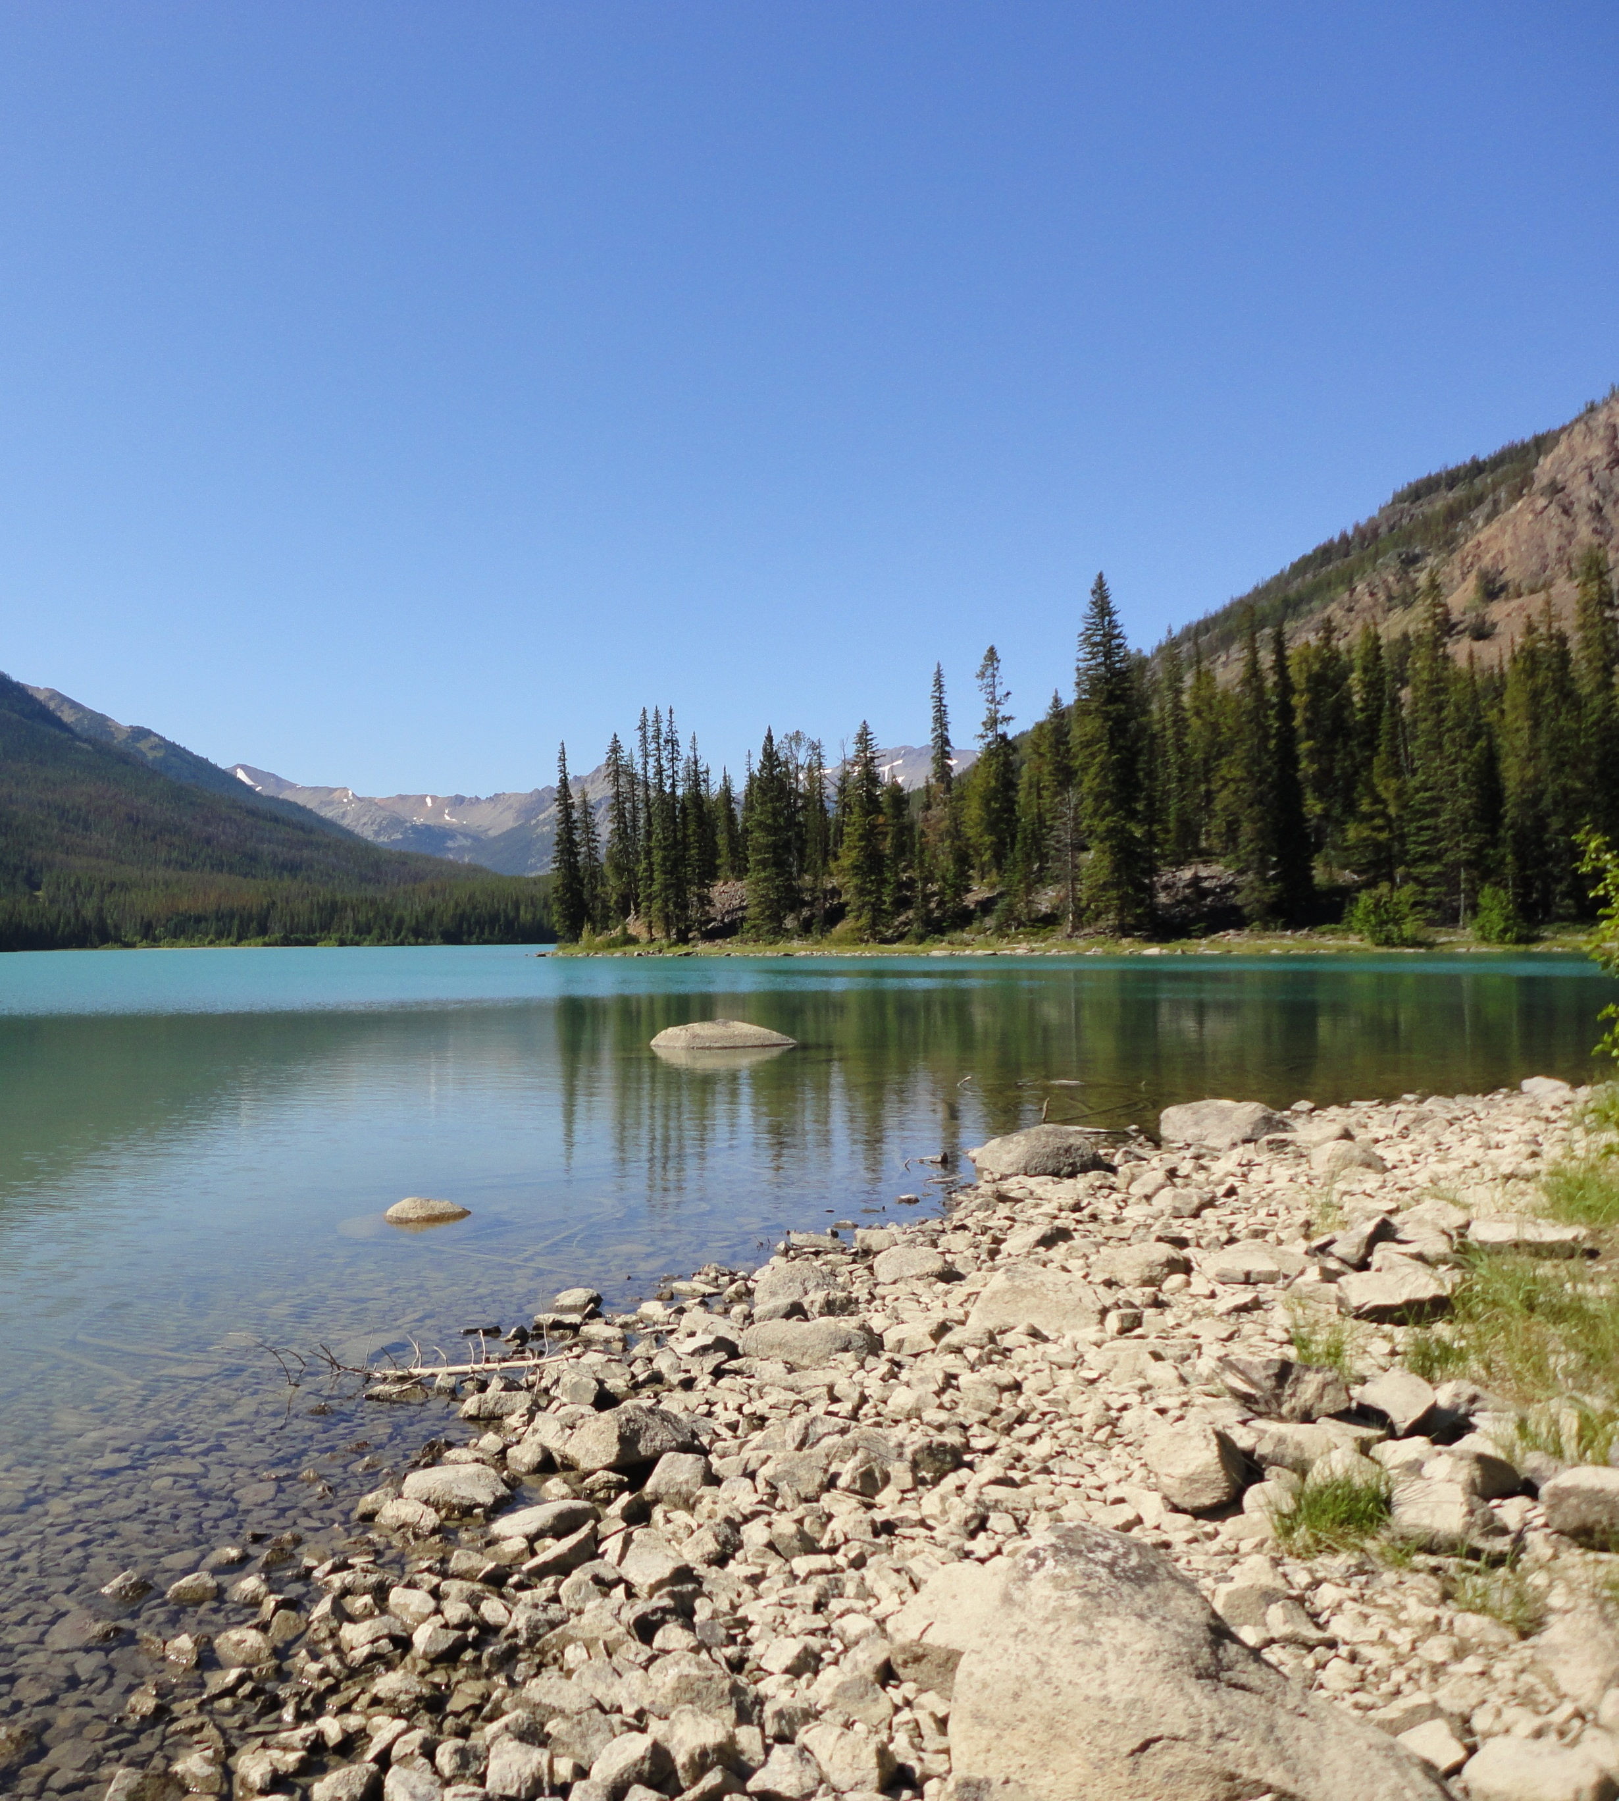
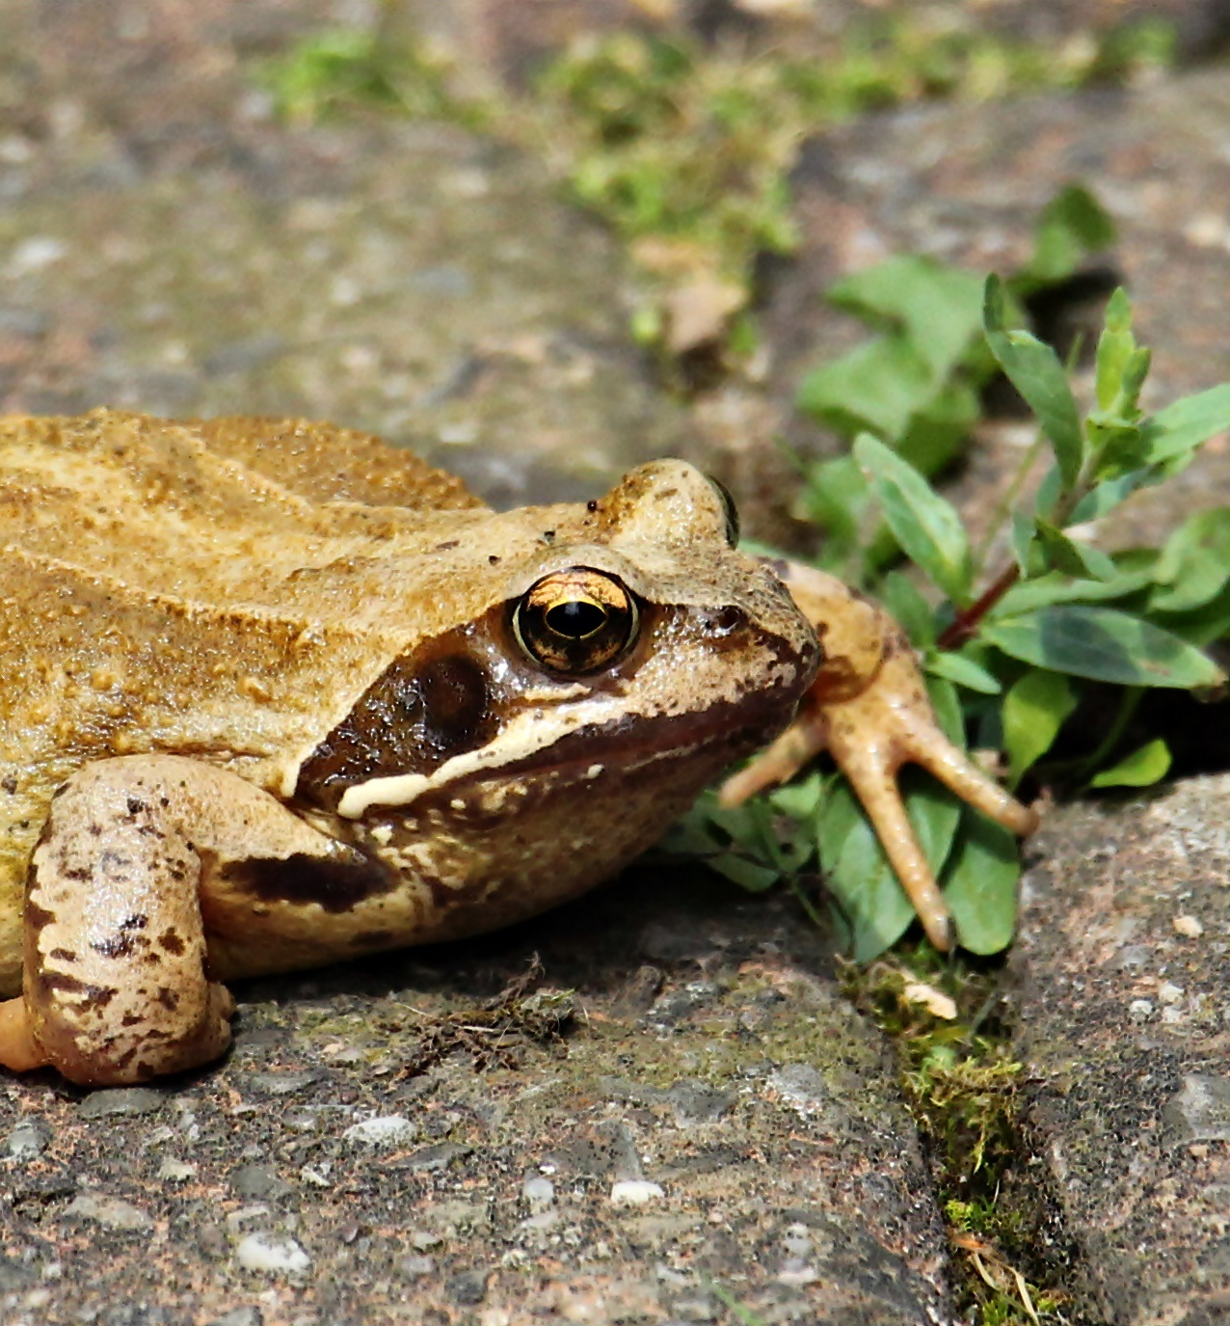
VI. Incisivus
(incisif, qui mord)
Cathy, Ogresse (sa mère), Laura avec son petit fils
les animaux morts aux bords de la rivière
Cathy se comporte comme un animal – elle mord, utilise son odorat, impulsive
rêves de Cathy se mêlent avec la réalité : lapins carnivores vont tuer sa mère

Slide 13
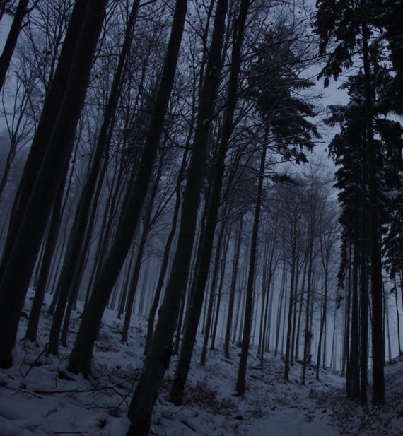
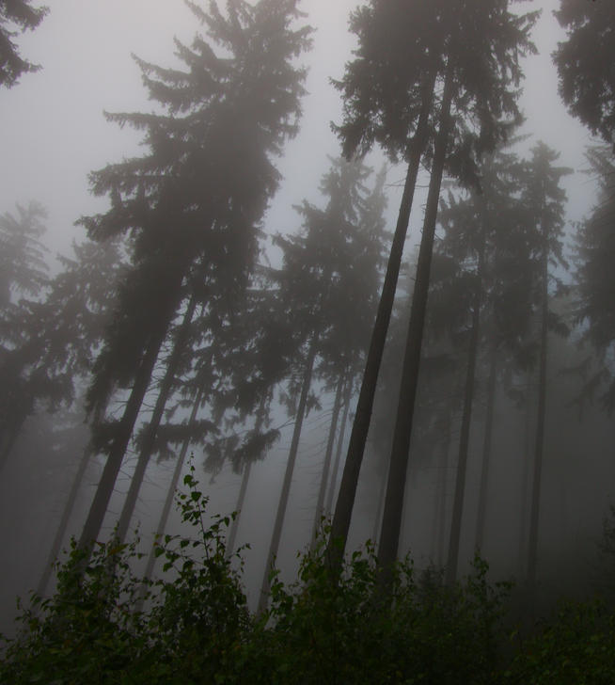
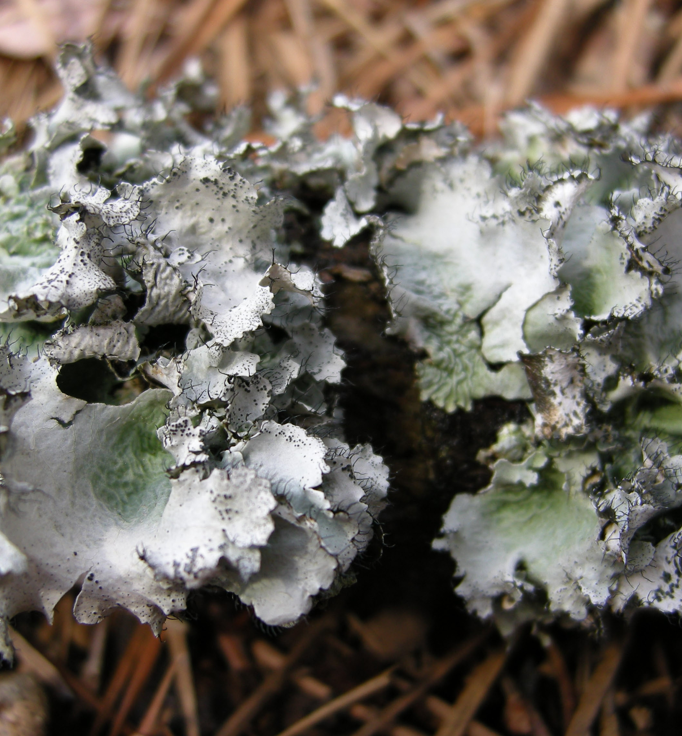
VII. Devorare
(dévorer)
Heather a faim de loup, mange tout
premiers signes de parasitisme
humain est animalisé, animal est humanisé
Tato fotka od autora Neznámý autor s licencí CC BY
Tato fotka od autora Neznámý autor s licencí CC BY-SA
Tato fotka od autora Neznámý autor s licencí CC BY-SA-NC

Slide 14
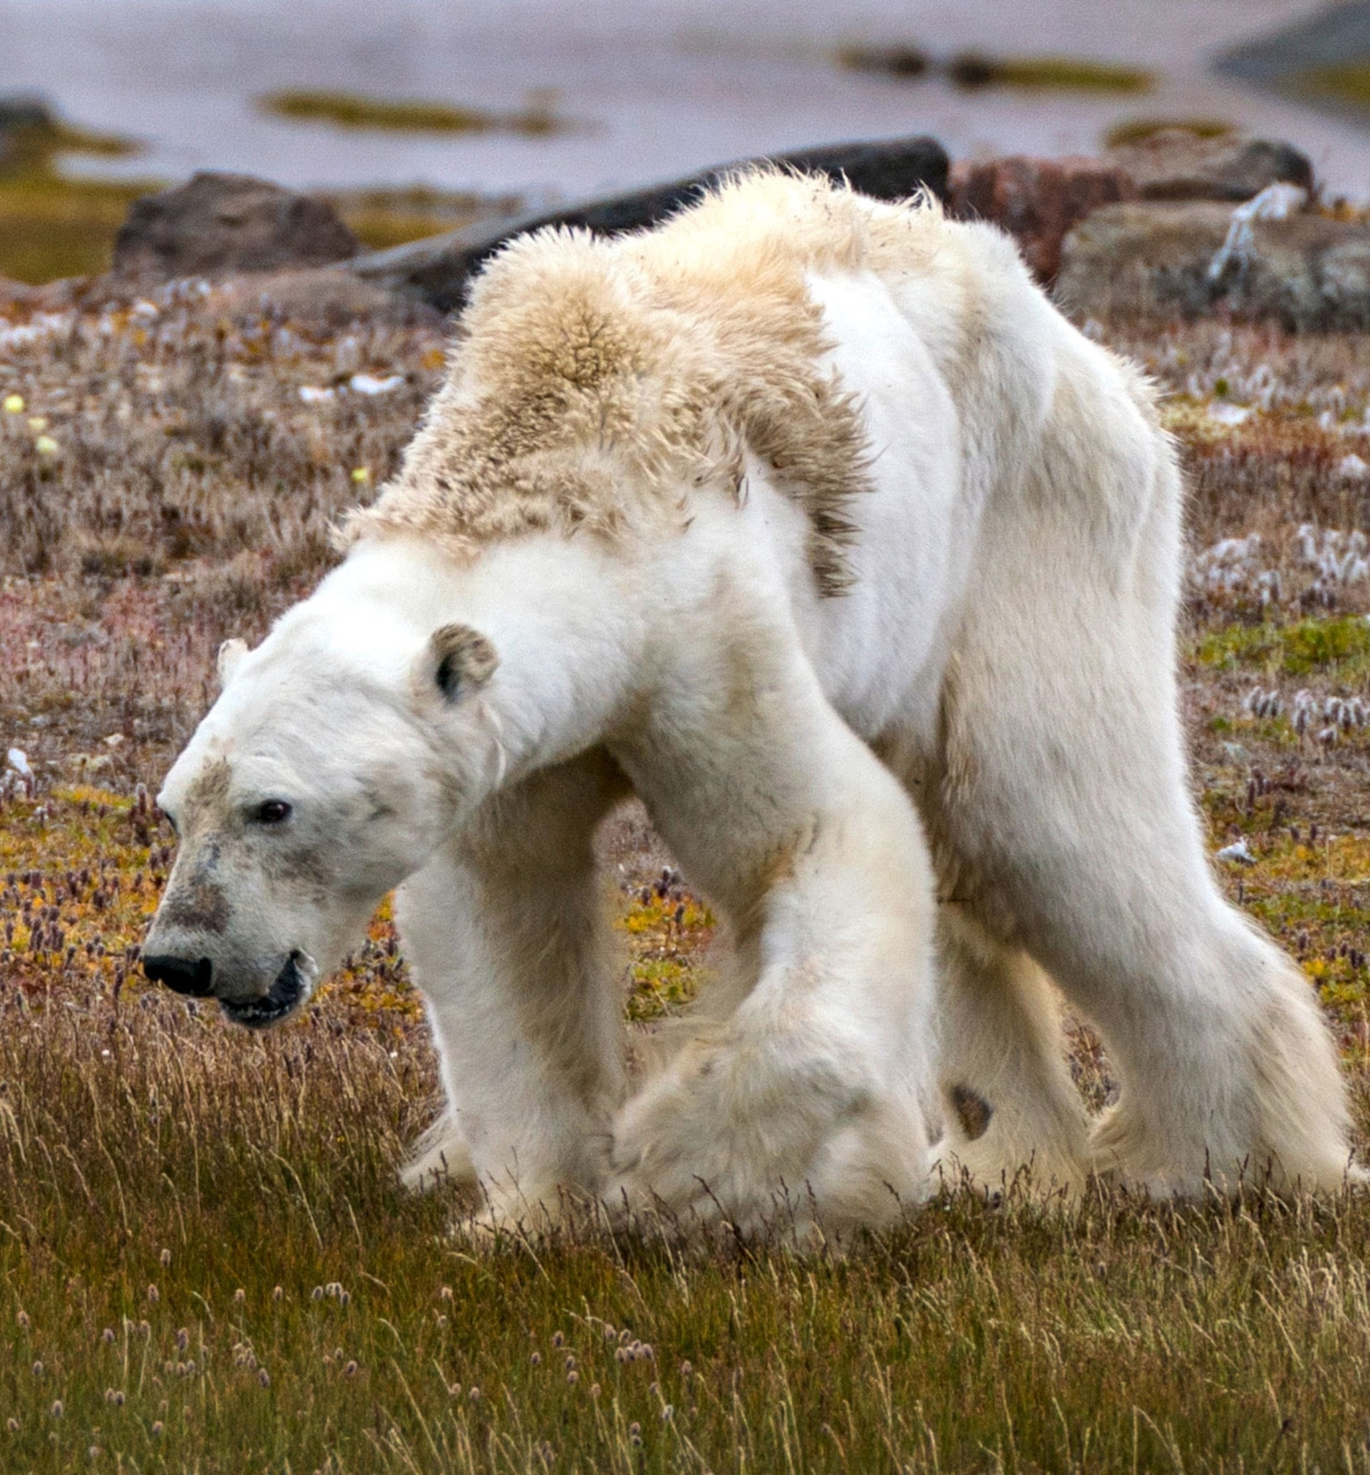
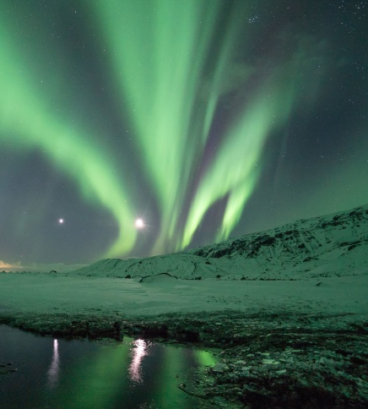
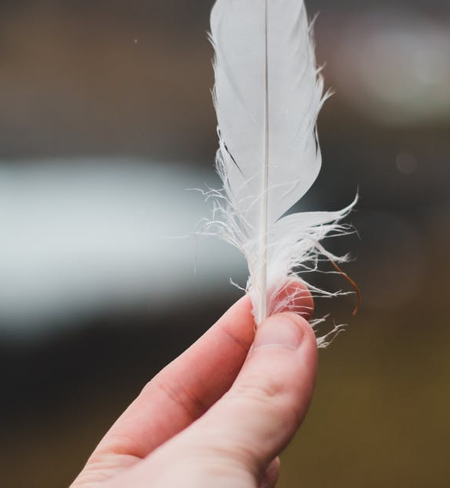
VIII. Ursus maritimus
(ours polaire)
photo 4
Laura a 40 ans, observe les ours avec Nathan – échappatoire de son fils et de la civilisation
elle est chassée par les ours qui ont faim – les conséquences du changement du climat
elle a des visions : nos vies sont éphémères
transformation de sa main – de son corps : elle devient une femme-oiseau

Slide 15
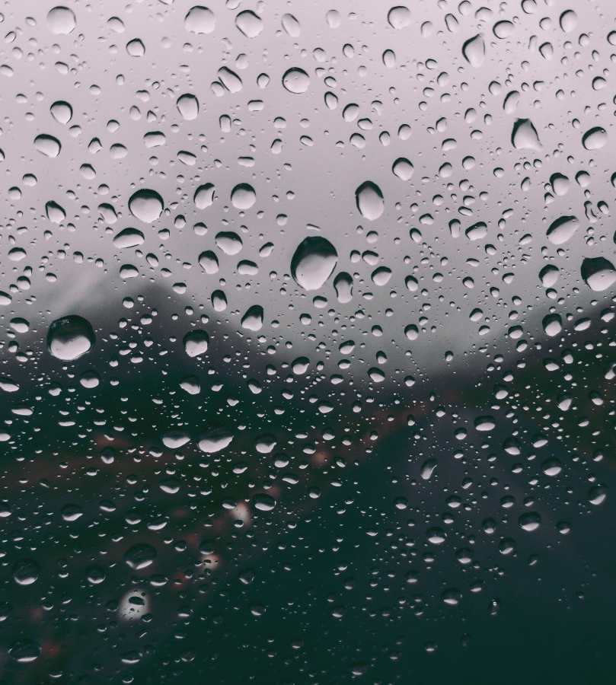
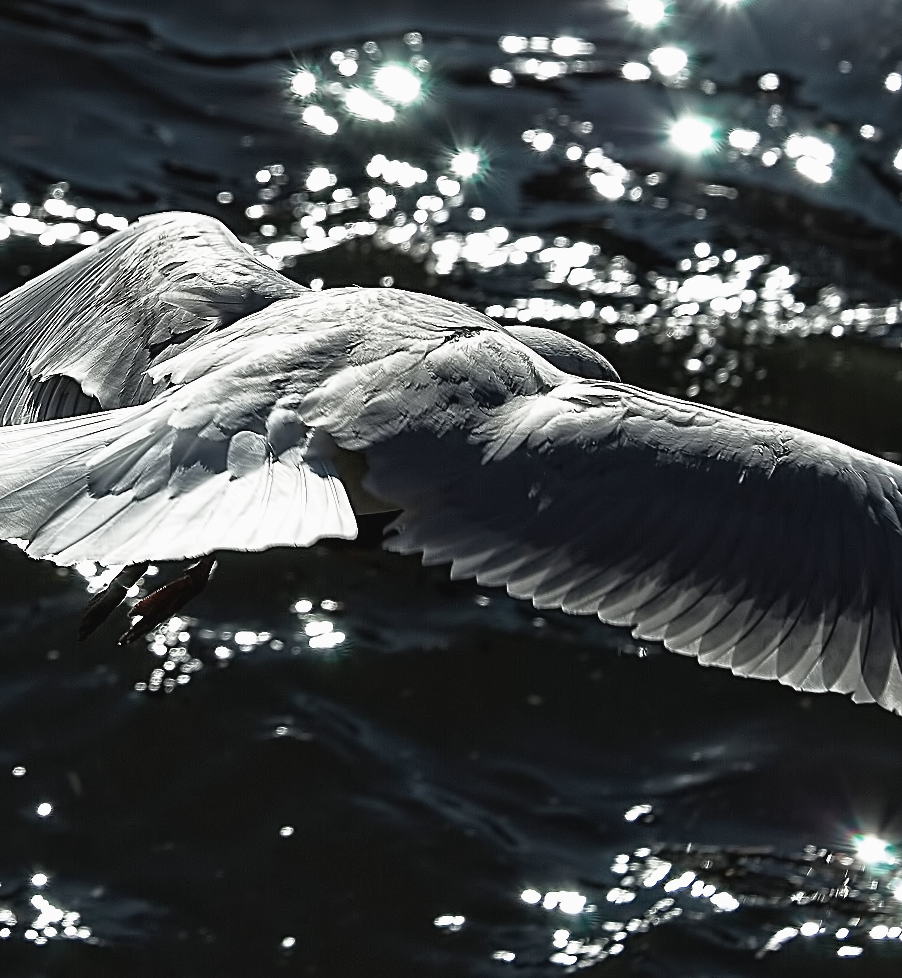
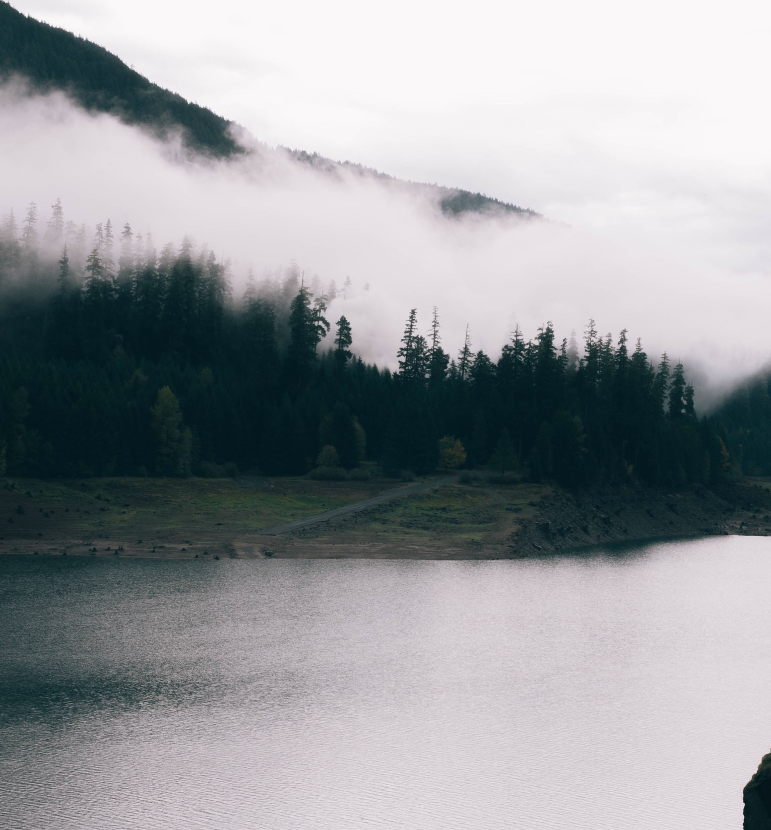
IX. Requises
Lawrence prend soin des « malades »
réalité apocalyptique, dernier séjour des « malades » hors de la civilisation, de la ville
parasitisme – épidémie, les Homo sapiens sapiens ne peuvent survivre avec le parasite dans son ventre
transformation des humains : les écailles, les paumes
les œufs dans la rivière – dans l’eau qui monte
les derniers à vivre: mère avec son fils – ils s’envolent : « Lawrence, dernier homme en ce lieu. » (Vadnais, 2018, p. 131)
enfin, Lawrence se plonge dans la rivière : « Revenir à des temps plus sauvages. » (Ibid.)
« Le temps de l’épidémie, puis le temps de l’isolement en nature, le temps des symptômes, le temps de la fin. »
(Vadnais, 2018, p. 123)

Slide 16
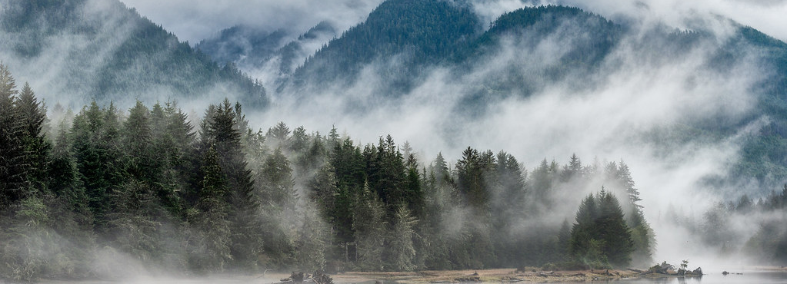
X. Faunes
les êtres humains sont animalisés
« Certes, il arrive aux humains de cette époque de se rappeler avec nostalgie des scènes lointaines, presque effacés de leur mémoire ; or, tellement des nouveautés les émerveillent et les effraient que le plus souvent, ils plongent dans un sommeil sans rêves. » (Vadnais, 2018, p. 137)
Tato fotka od autora Neznámý autor s licencí CC BY-SA

Slide 17
Stratégies narratologiques
figure de style principale : anaphore (À Shivering Heights)
images, scènes, atmosphère, description de la nature
humains décrits comme des êtres vivants, comme des formes en mouvement :
corps : processus intérieurs, extérieurs, formes
sens : odorat, ouïe
décrits comme la partie de la nature
« (…) deux formes grelottantes, vêtues de maillot d’élasthane et de sandalettes, traversant d’immens nuages de brume. À tâtons, elles marchent, si seules et si petites aux côtés de la forêt, des montagnes, de la rivière, de l’abîme renversé du ciel, d’où sort toute cette fumée. »
(Vadnais, 2018, p. 15–16)

Slide 18
Motifs principaux
l’eau : montante, la rivière, le lac, la brume, la pluie, les nuages
le ciel : se fond avec la terre, les nuages, l’aurore polaire
le parasitisme : la maladie, les parasites, l’homme qui a conquis le Nord
la nature : la faune (animaux morts, mourants ou vivants, nouvelle espèce, humains),
la forêt, les rochers, les montagnes
« La seule chose qui n’a pas changé, ce sont tous les éléments immenses et inanimés : ciel, eau, roche où les êtres s’agrippent, tenaces. » (Vadnais, 2018, p. 110)
les frontières, le changement, la transformation : la vie – la mort, humain – animal,
changement climatique,
dévoration - transformation

Slide 19
Le (néo)fantastique
« À Shivering Heights, on vit dans l’énigme de l’eau et du ciel. » (Vadnais, 2018, p. 13)
se manifeste lentement
- les premières histoires : dans la nature, l’atmosphère, les superstitions des natifs
- les dernières : se manifeste pleinement dans les changements fantastiques du corps
la lutte contre le fantastique manque :
- le changement est irréversible: la maladie inguérissable, le climat change, les humains également
- les « malades » tentent de lutter contre les parasites, mais ils meurent avec eux quand même

Slide 20
Morphologie du conte fantastique (Šrámek)
1) signe de fantastique (la nature – la brume et la pluie, animaux morts, main de Laura)
2) tentation (Laura et sa recherche, Thomas cherche Laura)
3) initiation (rien n’est expliqué)
4) manifestation du fantastique (n’est que dans l’histoire VIII – paumes émergent de la peau de Laura)

Slide 21
Morphologie du conte fantastique
5) doute (personne ne met en cause les événements fantastiques, tous les acceptent naturellement)
Hrdiny se zmocňují pochyby o události, jíž byl sám svědkem, a hledá pro ni nějaké přijatelné, racionální vysvětlení. (Šrámek, 1993, s. 42)
6) affirmation du fantastique (s’il n’y a pas de doute, il ne faut pas s’affirmer)
7) lutte (les malades tentent de se débarrasser des parasites, ils massacrent le parasite qui sort du corps d’un malade mort, mais ils savent que tout est en vain)
/ acceptation (la mère et son fils avec de paumes s’envolent, Lawrence se plonge dans la rivière)
Hrdina fantastičnu odporuje, jestliže se domnívá, že ho ohrožuje (= boj), nebo s ním spolupracuje, pokud cítí, že mu prospívá (= přijetí). (Šrámek, 1993, s. 42)
8) explication (rien n’est expliqué, Lawrence dit seulement les faits)
Hrdina objeví nějaký fakt, který fantastično beze zbytku uspokojivým racionálním způsobem vysvětlí (= vysvětlení). (Ibid.)

Slide 22
Morphologie du conte fantastique
9) victoire ou défaite du héros face au fantastique ?
Hrdinovi se podaří využít blahodárného působení fantastična nebo se ubránit jeho zlému vlivu (= vítězství),
případně nedokáže z dobrého fantastična těžit nebo zlému fantastičnu úspěšně vzdorovat (= porážka). (Šrámek, 1993, s. 42)
de point de vue humaniste : défaite (l’homme ne peut pas tirer profit du bon fantastique ou l’affronter)
(fin de Hommo sapiens sapiens, d’espèce humain moderne, fin de règne des humains)
de point de vue post-humaniste (de post-anthropocène) : victoire (tirer profit du fantastique qui est bon)
(l’humain s’assimile avec la nature : la dévoration est une transformation, humain ne cesse d’exister, mais il se transforme dans une nouvelle forme)

Slide 23
Message
changement du climat : fin de l’humanisme, de l’anthropocène
l’homme n’est pas/plus dans le centre de tout
qui va dévorer qui ? l’humain la nature ou plutôt à l’inverse ?
« Même le béton n’est pas éternel. » (Vadnais, 2018, p. 53)
« Peut-être n’y a-t-il rien à faire contre la douleur finale d’une civilisation. » (Ibid., p. 128)

Slide 24
Merci de votre attention.

Slide 25
Sources des photos
photo 1 https://www.ledevoir.com/lire/541455/faunes-cauchemar-darwinien
2 https://images-na.ssl-images-amazon.com/images/I/61h5QMO-eJL.jpg
3 http://www.news.cn/english/2021-11/10/c_1310302662.htm
4 https://www.nationalgeographic.com/photography/article/mittermeier-polar-bear-starving-climate-change
les autres photo : sources à trouver dans les paramètres de la photo (Creative Commons)

Slide 26
Bibliographie
VADNAIS, Christiane. Les Faunes. Québec : Editions Alto, 2018. 140 p.
ŠRÁMEK, Jiří. Morfologie fantastické povídky. Brno: Masarykova univerzita, 1993.

